Slide 1
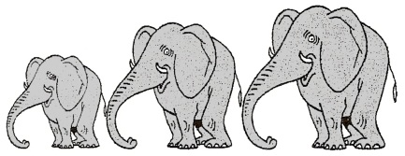
L’heure Complément à 60
Mathématiques – Calcul mental
⇨ Entraînement n° 4

Slide 2
Opération 1
36
⇨ 60

Slide 3
Opération 2
52
⇨ 60

Slide 4
Opération 3
33
⇨ 60

Slide 5
Opération 4
7
⇨ 60

Slide 6
Opération 5
6h moins vingt-cinq

Slide 7
Opération 6
3h et demi

Slide 8
Opération 7
8h moins le quart

Slide 9
Opération 8
10h moins dix

Slide 10
Problème 1
Mon grand frère a terminé ses cours à 4 heures et demi.
À quelle heure précise cela correspond-il ?

Slide 11
Problème 2
Il est actuellement 17h00. Mon père est parti faire des courses à 16h13.
Depuis combien de temps mon père est-il parti ?

Slide 12
Correction

Slide 13
Correction
24
8
27
53
5h35
3h30
7h45
9h50
16h30
47 minutes

